Slide 1
SISTEM MONITORING JARINGAN REAL-TIME MELALUI PERANGKAT ANDROID BERBASIS SNMP UNTUK MENINGKATKAN KINERJA ADMINISTRATOR JARINGAN STUDI KASUS PUSKOM POLITEKNIK NEGERI MALANG

Slide 2
Hello!
Aldrey Safwa Yannick P (1631710004)
Phadma Sadna P (1631710054)

Slide 3
Latar Belakang
Munculnya berbagai macam sistem monitoring membuktikan bahwa manusia ingin berfikir kreatif dan memperbaiki segala bentuk sistem yang ada menjadi lebih baik. Kegiatan monitoring jaringan computer pada PUSKOM POLITEKNIK NEGERI MALANG digunakan untuk melihat traffic dari pengguna jaringan dan membatasi segala hak akses diluar ketentuan yang berlaku. Seorang Administrator jaringan diharuskan untuk selalu memantau traffic dengan melihatnya melalui sebuah perangkat router yang ditampilkan pada desktop.
1

Slide 4
Rumusan Masalah
Bagaimana membangun sebuah aplikasi yang bekerja pada platform Android untuk monitoring suatu perangkat jaringan?
Bagaimana mempermudah kinerja Administrator jaringan dalam mengetahui status perangkat yang terhubung di Puskom Politeknik Negeri Malang?

Slide 5
Batasan Masalah
Sistem monitoring ini menggunakan protocol SNMP versi 1
Memanfaatkan metode Get Next Request pada SNMP
Memanfaatkan metode Trap pada SNMP
Aplikasi dapat berjalan pada sistem operasi Android versi 5 keatas
Aplikasi hanya dapat berjalan jika device Android terkoneksi dengan jaringan lokal Politeknik Negeri Malang

Slide 6
Tujuan
Membangun sebuah aplikasi yang bekerja pada platform Android untuk monitoring suatu perangkat jaringan.
Mempermudah kinerja Administrator jaringan dalam mengetahui status perangkat yang terhubung di Puskom Politeknik Negeri Malang.
Memanfaatkan teknologi SNMP Get Next Request yang dapat mengambil informasi manajemen secara berurut.
Memanfaatkan teknologi SNMP Trap yang dapat mengirimkan sebuah pesan notifikasi.

Slide 7
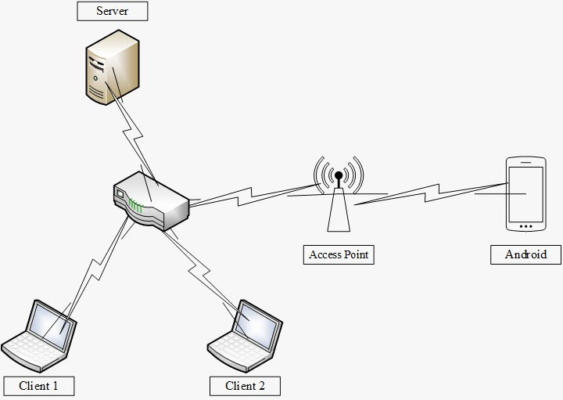
Place your screenshot here
Deskripsi Infrasutruktur
Pada Arsitektur jaringan diatas ini berada pada jaringan lokal polinema yang terdiri dari server, router, access point, 2 client server dan perangkat android.

Slide 8
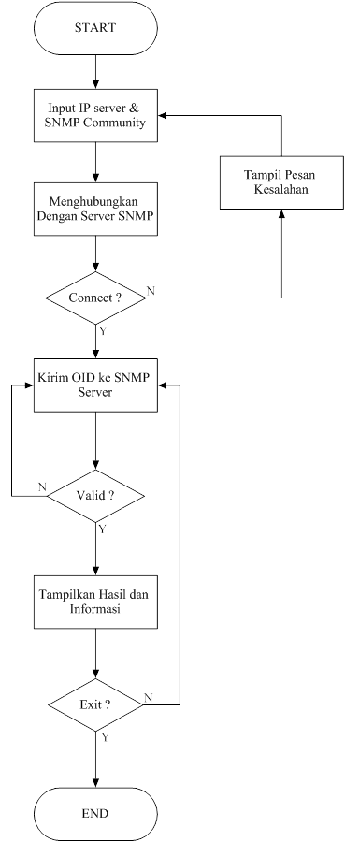
Flowchart Aplikasi

Slide 9
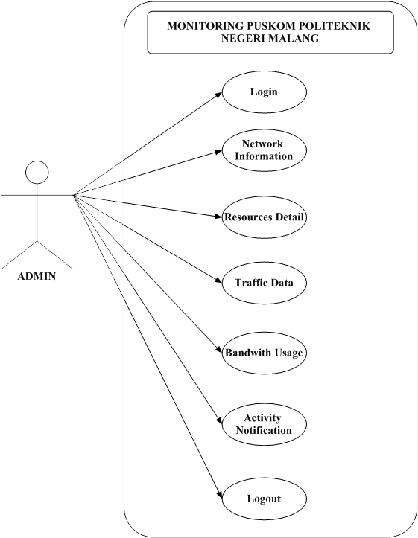
Usecase Aplikasi

Slide 10
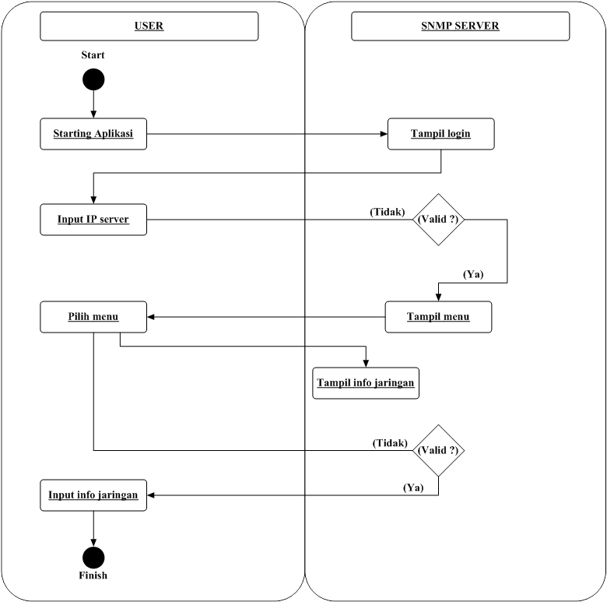
Activity Aplikasi

Slide 11
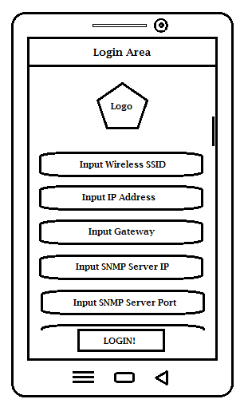
MockUp Aplikasi

Slide 12
Thanks!
You can find us at :
aldrey.twox@gmail.com
phadmasadna4@gmail.com

